Slide 1

CEAL-SM
Dirección de Administración y Finanzas
UGDP
2025

Slide 2

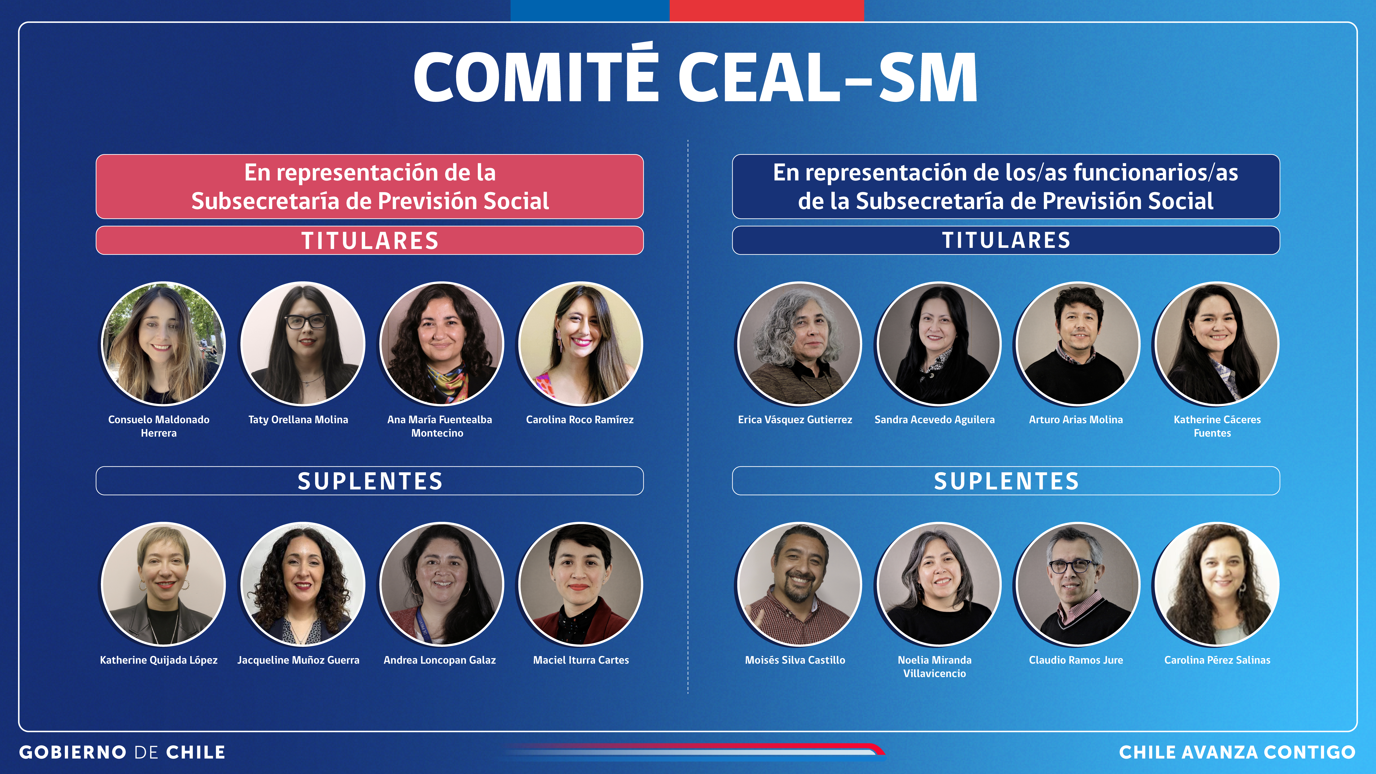
COMITÉ CEAL - SM

Slide 3
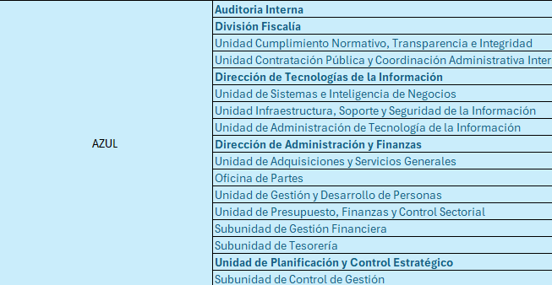
GRUPOS

Slide 4
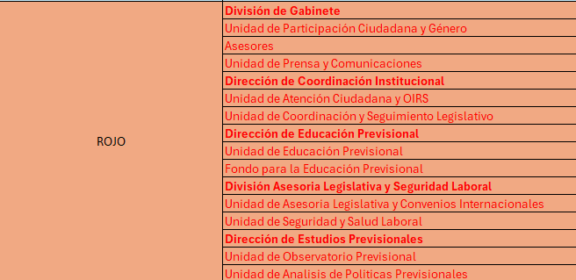
GRUPOS

Slide 5
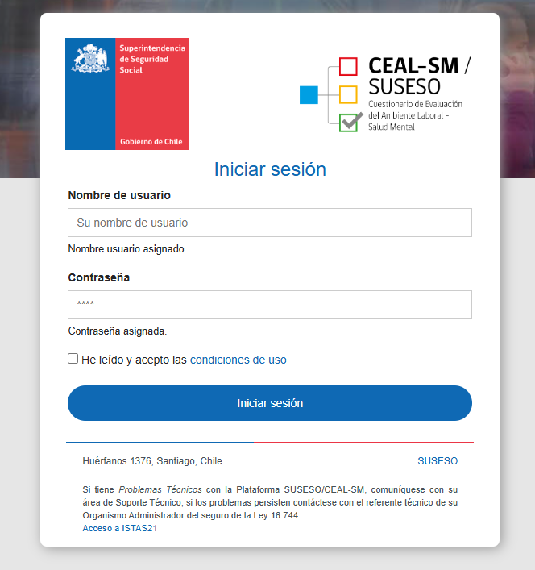
Link de acceso a Encuesta
https://cealsm.suseso.cl/users/sign_in
Se encontrará habilitada en presencial para responder el cuestionario:
Sala de reuniones del piso 8
Oficina ANFUSEP piso 15
Puedes pedir tu clave por correo o de forma presencial a Jacqueline Muñoz.

Slide 6
Recomendaciones
Cuida tu clave. Recuerda cuidar tu clave ya que si se la pierdes no podremos darte otra.
Date un tiempo para llenar el cuestionario. Responde el cuestionario de una sola vez, ya que si ingresas al sistema y se cierra no podrás volver a ingresar.

